Slide 1
「香港企業工作快樂指數」 企業訪談成果

Slide 2
企業生命模型
Corporate
Love
企業關愛
Corporate Insight
企業智慧
Corporate Fortitude
企業韌力
Corporate Engagement
企業動力

Slide 3
企業關愛
Corporate
Love
企業關愛
Corporate Insight
企業智慧
Corporate Fortitude
企業韌力
Corporate Engagement
企業動力

Slide 4
企業關愛
Corporate
Love
企業關愛
Corporate Insight
企業智慧
Corporate Insight
企業智慧
Corporate Fortitude
企業韌力
Corporate Engagement
企業動力

Slide 5
企業關愛
Corporate
Love
企業關愛
Corporate Insight
企業智慧
Corporate Insight
企業智慧
Corporate Fortitude
企業韌力
Corporate Engagement
企業動力

Slide 6
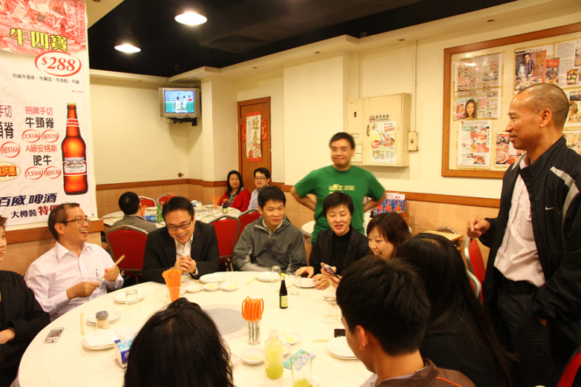
企業關愛
多與員工聚餐
工作表現證書
業務性質:
提供視像、話音會議系統及影音整合服務

Slide 7
企業關愛
多與員工聚餐
先員工之憂而憂
後員工之樂而樂
工作表現證書
業務性質:
提供視像、話音會議系統及影音整合服務

Slide 8
企業關愛
Corporate
Love
企業關愛
Corporate Insight
企業智慧
Corporate Insight
企業智慧
Corporate Fortitude
企業韌力
Corporate Engagement
企業動力

Slide 9
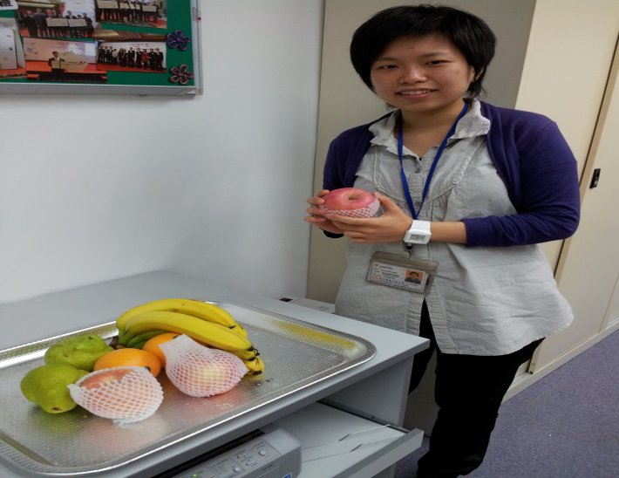
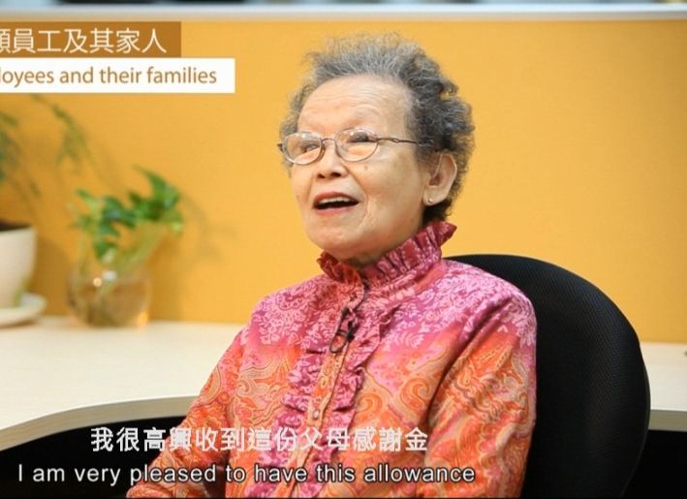
企業關愛
關顧員工健康
提供特別津貼
業務性質:
供應優質飲用水設備及其相關之配套

Slide 10
企業關愛
關顧員工健康
感激員工父母
培育優秀人才
提供特別津貼
業務性質:
供應優質飲用水設備及其相關之配套

Slide 11
企業智慧
Corporate
Love
企業關愛
Corporate Insight
企業智慧
Corporate Fortitude
企業韌力
Corporate Engagement
企業動力

Slide 12
企業智慧
Corporate
Love
企業關愛
Corporate
Love
企業關愛
Corporate Insight
企業智慧
Corporate Fortitude
企業韌力
Corporate Engagement
企業動力

Slide 13
企業智慧
Corporate
Love
企業關愛
Corporate
Love
企業關愛
Corporate Insight
企業智慧
Corporate Fortitude
企業韌力
Corporate Engagement
企業動力

Slide 14
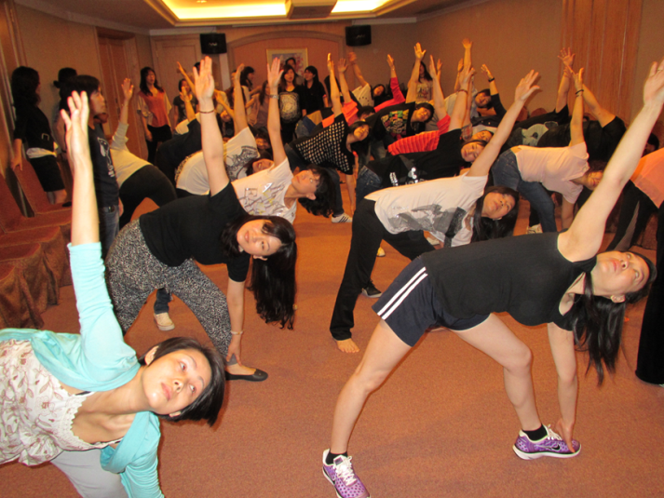
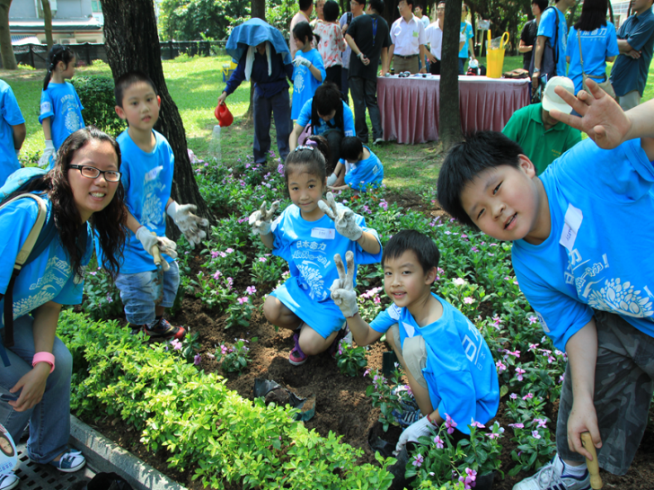
企業智慧
平衡工作生活
鼓勵減壓放鬆
業務性質:
代理及銷售
保健、瘦身及健康美容食品

Slide 15
企業智慧
平衡工作生活
貼心工作安排
關顧員工身心
鼓勵減壓放鬆
業務性質:
代理及銷售
保健、瘦身及健康美容食品

Slide 16
企業智慧
Corporate
Love
企業關愛
Corporate
Love
企業關愛
Corporate Insight
企業智慧
Corporate Fortitude
企業韌力
Corporate Engagement
企業動力

Slide 17
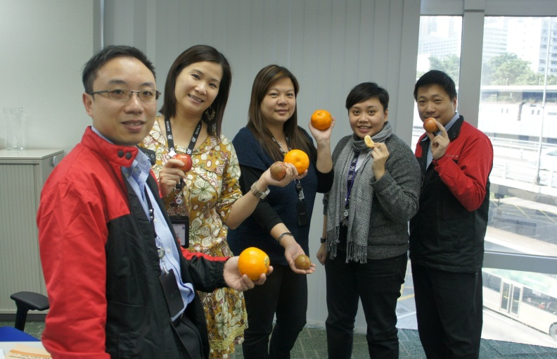
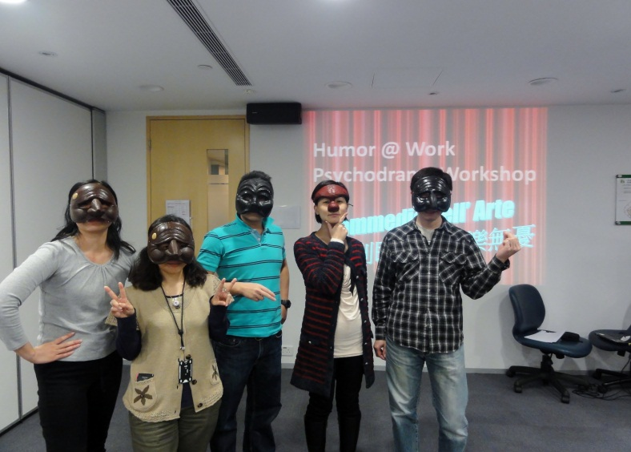
企業智慧
為工作添色彩
富幽默感員工
業務性質:
電子產品銷售及批發

Slide 18
企業智慧
為工作添色彩
多一點色彩
多一點幽默感
富幽默感員工
業務性質:
電子產品銷售及批發

Slide 19
企業韌力
Corporate
Love
企業關愛
Corporate Insight
企業智慧
Corporate Fortitude
企業韌力
Corporate Engagement
企業動力

Slide 20
企業韌力
Corporate
Love
企業關愛
Corporate Insight
企業智慧
Corporate Fortitude
企業韌力
Corporate Engagement
企業動力
Corporate Engagement
企業動力

Slide 21
企業韌力
Corporate
Love
企業關愛
Corporate Insight
企業智慧
Corporate Fortitude
企業韌力
Corporate Engagement
企業動力
Corporate Engagement
企業動力

Slide 22
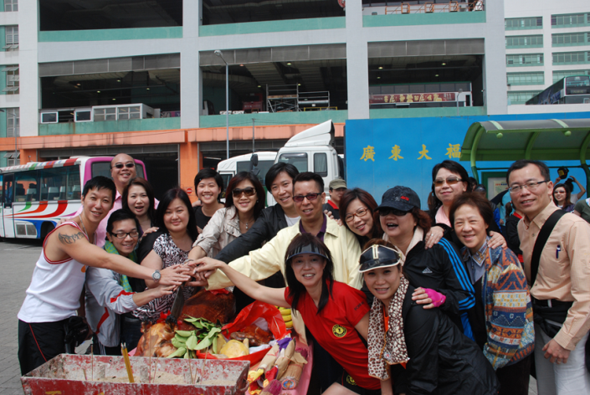
企業韌力
容許員工犯錯
勸勉自強不息
業務性質:
日式餐飲

Slide 23
企業韌力
容許員工犯錯
容許七十個七次的錯誤
勸勉自強不息
業務性質:
日式餐飲

Slide 24
企業韌力
Corporate
Love
企業關愛
Corporate Insight
企業智慧
Corporate Fortitude
企業韌力
Corporate Engagement
企業動力
Corporate Engagement
企業動力

Slide 25
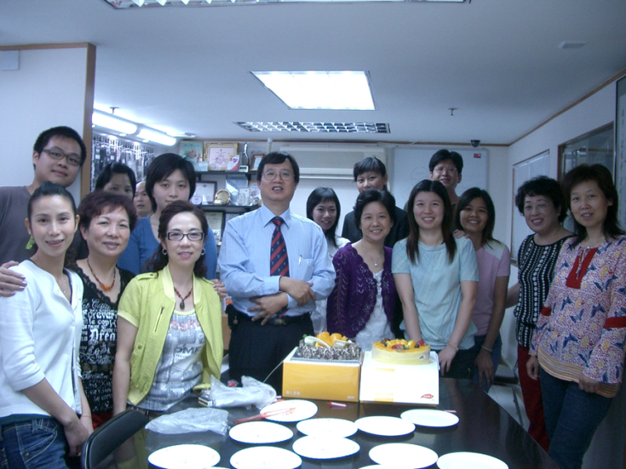
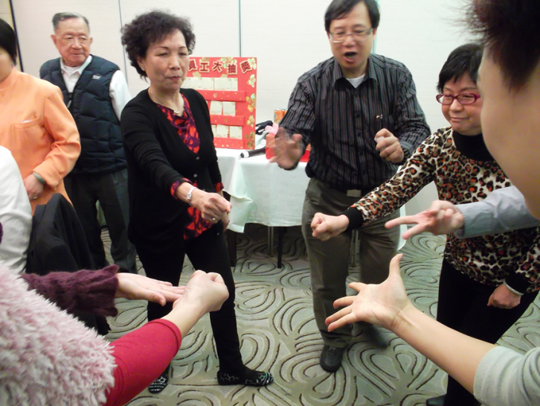
企業韌力
提倡互助精神
鼓勵員工發聲
業務性質:
男仕服飾品牌銷售

Slide 26
企業韌力
提倡互助精神
有人說出口
就有人幫手
鼓勵員工發聲
業務性質:
男仕服飾品牌銷售

Slide 27
企業動力
Corporate
Love
企業關愛
Corporate Insight
企業智慧
Corporate Fortitude
企業韌力
Corporate Engagement
企業動力

Slide 28
企業動力
Corporate
Love
企業關愛
Corporate Insight
企業智慧
Corporate Fortitude
企業韌力
Corporate Fortitude
企業韌力
Corporate Engagement
企業動力

Slide 29
企業動力
Corporate
Love
企業關愛
Corporate Insight
企業智慧
Corporate Fortitude
企業韌力
Corporate Fortitude
企業韌力
Corporate Engagement
企業動力

Slide 30
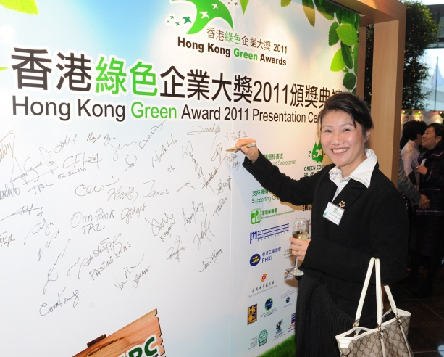
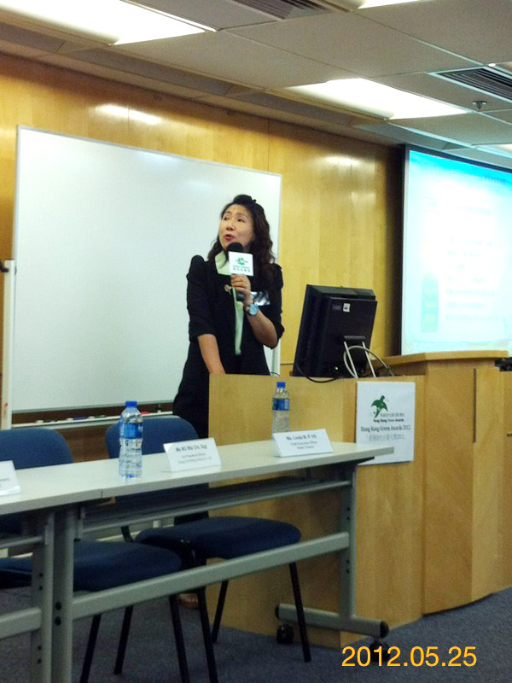
企業動力
鼓勵增廣見聞
提供學習機會
業務性質:
印刷製品生產

Slide 31
企業動力
鼓勵增廣見聞
只要學習
人人有機成GM
提供學習機會
業務性質:
印刷製品生產

Slide 32
企業動力
Corporate
Love
企業關愛
Corporate Insight
企業智慧
Corporate Fortitude
企業韌力
Corporate Fortitude
企業韌力
Corporate Engagement
企業動力

Slide 33
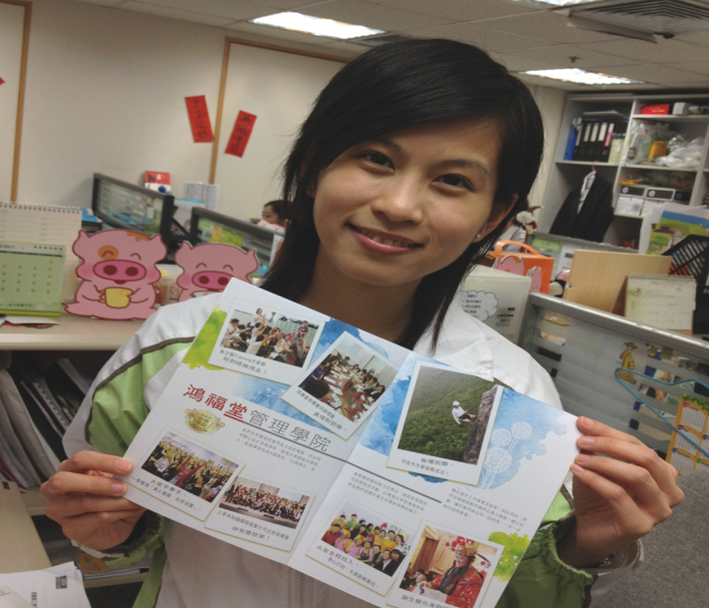
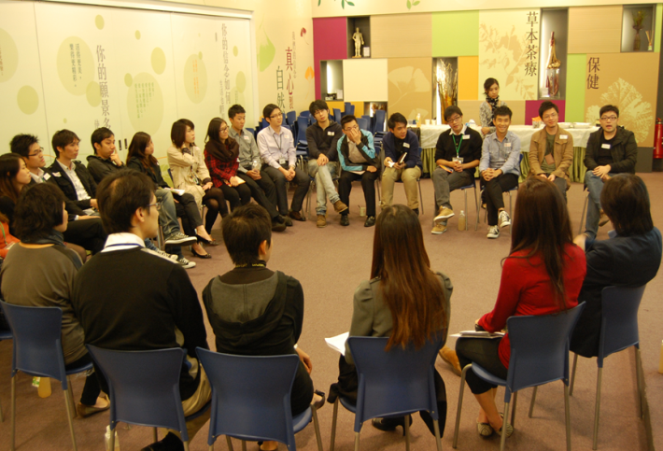
企業動力
提高身份認同
廣開意見渠道
業務性質:
零售、批發及生產

Slide 34
企業動力
提高身份認同
讓員工與工作談戀愛
廣開意見渠道
業務性質:
零售、批發及生產

Slide 35
總結
先員工之憂而憂
後員工之樂而樂
感激員工父母
培育優秀人才
貼心工作安排
關顧員工身心
多一點色彩
多一點幽默感

Slide 36
總結
容許七十個七次的錯誤
有人說出口，就有人幫手
只要學習，人人有機成GM
讓員工與工作談戀愛

